Slide 1


সবাইকে ফুলেল শুভেচ্ছা

Slide 2

শিক্ষকের পরিচিতি
মোঃআলমগীর হোসেন
সহকারি শিক্ষক
অলিতলা সরকারি প্রাথমিক বিদ্যালয়
বরুড়া,কুমিল্লা।

Slide 3
শ্রেণিঃতৃতীয়
বিষয়ঃগণিত (গুণের ধারনা)
সময়ঃ ৪৫ মিনিট

Slide 4
শিখন ফলঃ
১।গুণের ধারনা লাভ করবে।
২।ছবি দেখে গাণিতিক বাক্য তৈরি করতে পারবে।
৩।এক অংক বিশিষ্ট সংখ্যার সাথে এক অংক বিশিষ্ট সংখ্যার গুণ করতে পারবে।

Slide 5

আবেগ সৃষ্টিঃ
ছড়া বা গানের মাধ্যমে

Slide 6
পূর্ব জ্ঞান যাচাইঃ

Slide 7

পাঠের শিরোনামঃ
গুণ

Slide 8
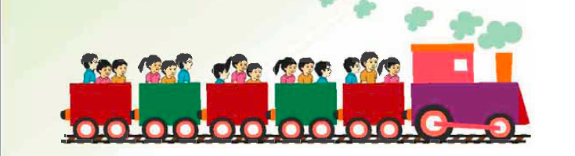
উপস্থাপনঃ
(৩+৩+৩+৩+৩)জন=১৫জন
৩
১৫
৫

Slide 9
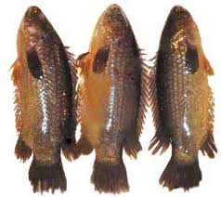
(৩+৩+৩+৩+৩+৩)টি=১৮ টি মাছ
৩
৬
১৮

Slide 10
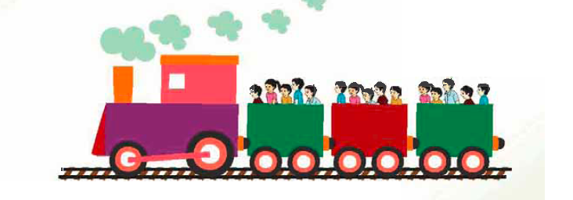
(৫+৫+৫)জন=১৫ জন
৫
৩
১৫

Slide 11

(৫+৫+৫+৫+৫)টি=২৫ টি পেন্সিল
৫
৫
২৫

Slide 12


মূল্যায়ন
ছবি দেখে গাণিতিক বাক্য তৈরি করঃ

Slide 13
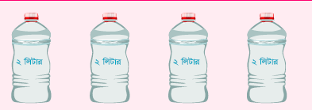

বাম দিকের ছবিগুলোর সাথে দাগ টেনে ডান দিকের গাণিতিক বাক্য গূলো মিল করঃ
৩×৪=১২
২×৪=৮
৩×৫=১৫
৩×৩=৯

Slide 14

বাড়ির কাজঃ
ক) ৫×৪=কত?
খ) ৬×৩=কত?
গ) ৪×৪=কত?

Slide 15
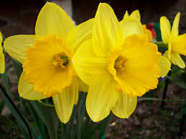
ধন্যবাদ

